Slide 1

횡단설계
Presentation
뼛속까지 토목
조원: 정성실, 장지석, 김지현,
정경락, 김기일, 김승현

Slide 2


INDEX
1.횡단면 설계조건
2.횡단면 설계
3.횡단구성 도면 & 조감도

Slide 3

1.횡단면 설계조건

Slide 4

횡단면 설계조건
설계조건
AADT = 55,000 대/일
설계속도 = 80km/h
2.5ton 이상의 중형트럭 혼입율 = 10%
PHF = 0.95
도로폭 = 35m
도시부 도로의 횡단면 설계

Slide 5
2.횡단면 설계

Slide 6
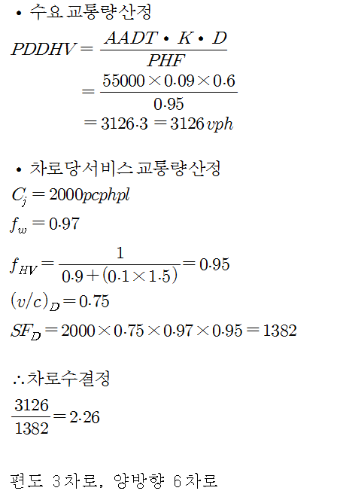
차로수 계산

Slide 7
서비스수준 분석
6차로로 설계 할 때의 서비스 수준 분석
용량 = 2000X3X0.97=58200vph
Vp/c = 3126/5820 = 0.54 (서비스 수준 C)

Slide 8

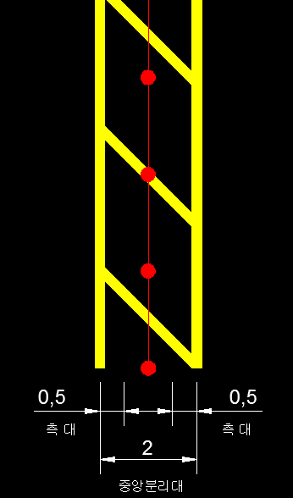
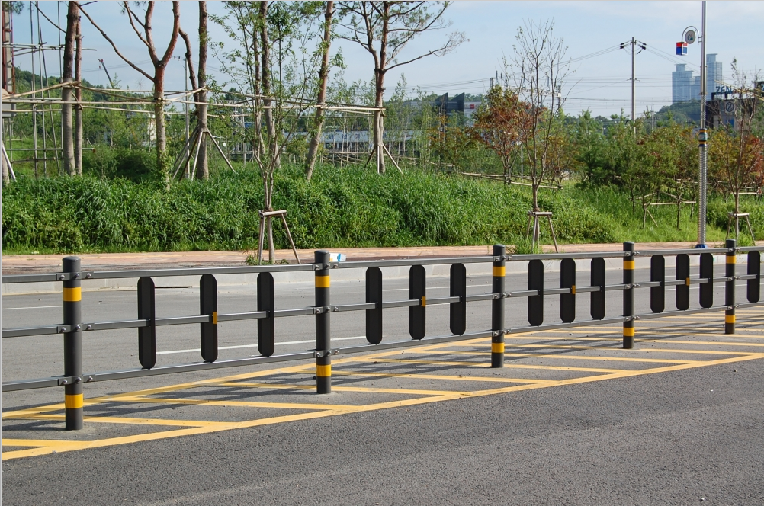
중앙분리대 설계
연석형 중앙분리대는 주로 설계속도가 60km/시 이하인 도시부 도로 등에서 미관 등을 고려하여 설치하는 형으로,
주로 좌회전 차로의 제공이나 향후 차로 확장에 쓰일 공간의 확보를 목적으로 설치한다.
그리하여 저희조는 팬스형 중앙분리대를 선택하였습니다.
<중앙분리대 설계기준>

Slide 9
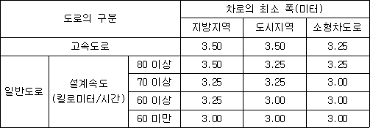
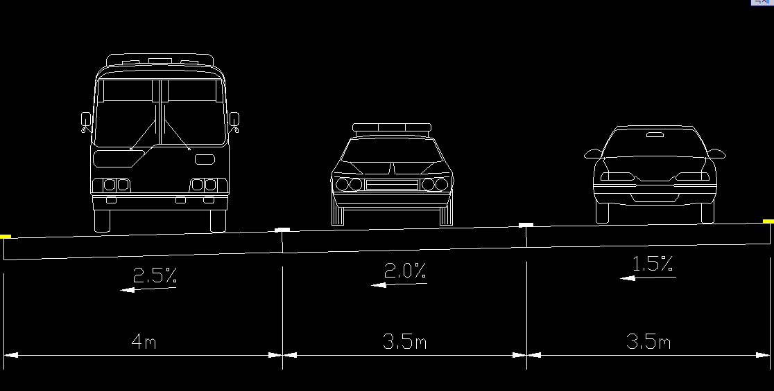
차로 폭 설계
<차로 폭 설계기준>
<차로 폭 결정>

Slide 10
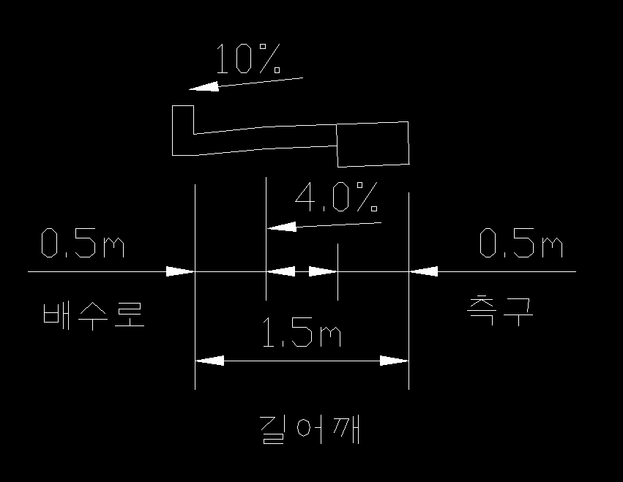
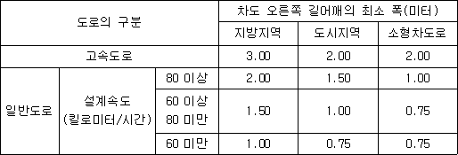
길어깨
<길어깨 설계기준>
󰋮도로의 구조·시설 기준에 관한 규칙 - 제30조(배수시설)
① 도로시설의 보전(保全), 교통안전, 유지보수 등을 위하여 도로에는 측구, 집수정 및 도수로 등 적절한 배수시설을 설치하여야 한다. 이 경우 배수시설에 공급되는 전기시설은 침수의 영향을 받지 않도록 설치하여야 한다.
② 배수시설의 규격은 강우(降雨)의 지속 시간 및 강도와 지형 상황에 따라 적절하게 결정되어야 한다.
③ 길어깨는 노면 배수로로 활용할 수 있으며, 길어깨에 붙여서 측구를 설치하는 경우에는 교통안전을 위하여 윗면이 열린 측구를 설치하여서는 아니 된다.

Slide 11
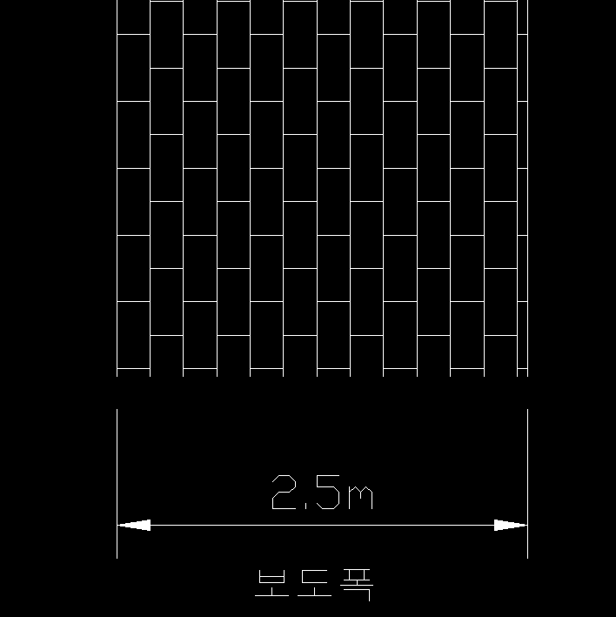
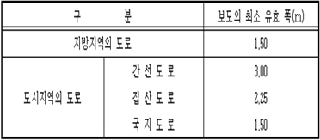
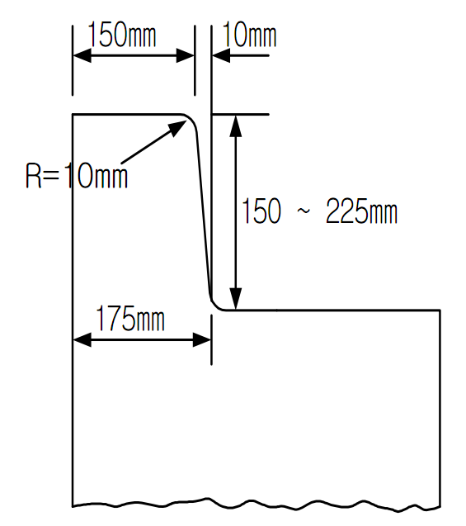
보도 설계
<보도 설계기준>
연석설치기준
연석의 높이는 배수, 자동차의 보도 진입 억제 등을 감안하여 결정하며, 자동차의 주행속도가 낮은 도로 구간에는 수직형 연석을, 주행속도가 높은 도로에서는 경사형 연석을 설치한다. 수직형의 높이는 150～225mm로 하고 표준높이는 150mm로 한다.

Slide 12
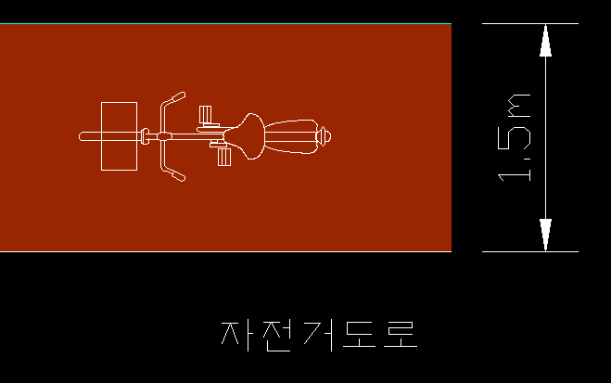
자전거도로설계
「자전거 이용시설 설치 및 관리지침」에 의거 하여
△<자전거도로의 일방향 폭>은 주행안전성 등을 고려하여 1.5m로 계획(부득이한 경우 최소폭 1.2m)하였다.

Slide 13
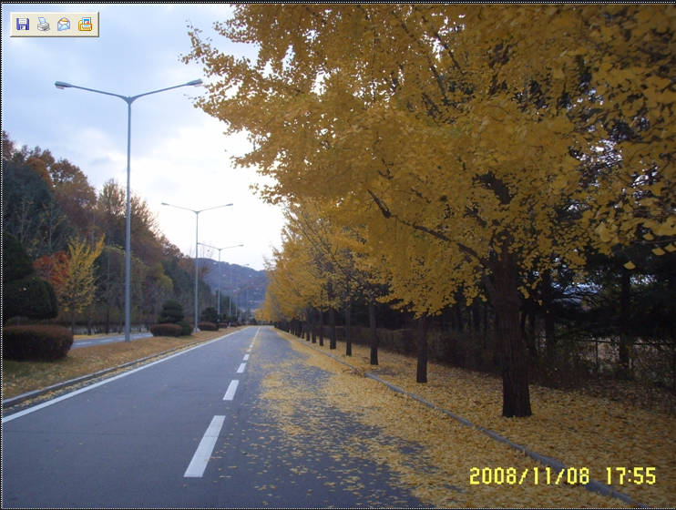
가로수
`
※가로수
가로수 종류:은행나무
가로수 간격:6m
나무높이:3.5m, 가슴높이지름:8cm, 근원지름:10cm
가로수 규정>
• 제 4 조 (나무종류) ①가로수로 심는 나무종류는 일반적으로 다음 각호와 같다. (개정 1995. 5. 20 훈령 제888호) 도심지 - 양버즘나무, 은행나무, 당단풍, 은단풍, 느티나무 •나무높이 3.5미터, 가슴높이지름 8센치미터, 근원지름 10센치미터 이상으로 한다. 다만, 현장여건상 그러하지 못할 경우 증감할 수 있다.
• 심는 거리는 8미터를 원칙으로 하되 도심지는 6미터 거리로 심는다. • 심는 위치는 보도폭이 3미터미만일 경우에는 보차도 경계석으로부터 60센 치미터 떨어진 보도에 심고, 보도폭이 3미터이상일 경우에는 보차도 경계석으로부터 80센치미터 떨어진 보도에 심는다.(개정 1995. 5. 20 훈령 제888호)

Slide 14
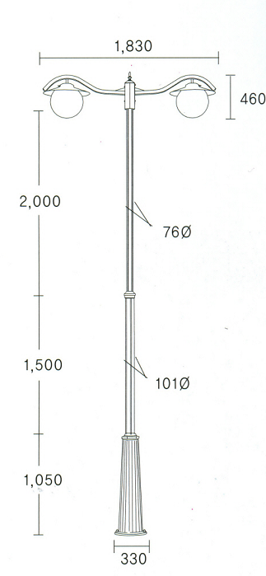
가로등
일반도로 등에서 연속 조명을 설치하는 경우에는 보행자, 자전거 등의 통행
상황, 도로변의 빛이 도로 교통에 미치는 영향 등을 고려한다.
조명시설을 설치함으로써 야간 교통사고가 감소되는 효과를 고려할 때, 연평
균 일 교통량이 25,000대/일 이상인 경우에는 원칙적으로 설치한다. 단, 연평
균 일 교통량 25,000대/일 미만인 도로 일지라도 야간 보행자 교통량이 많은
경우와 도로변의 빛이 도로 교통에 지장을 주는 경우 등, 특히 필요하다고 인
정될 경우에는 연속 조명을 설치한다.
도로상의 가로등 배치는 다음 방법에 의하여야 한다.
1.편측 배열 2.지그재그 배열 3.맞보기 배열
4차선이상 도로에는 지그재그, 맞보기 배열로 설치한다.
가로등 설치 간격은 30~50m를 기준으로 하며 도로폭조도 등을 감안하여 결정한다.
가로등 설치 높이는 다음과 같이 한다.
4차선이상 도로에는 높이 8미터 이상 가로등 설치한다.

Slide 15
3.횡단구성 도면&조감도

Slide 16
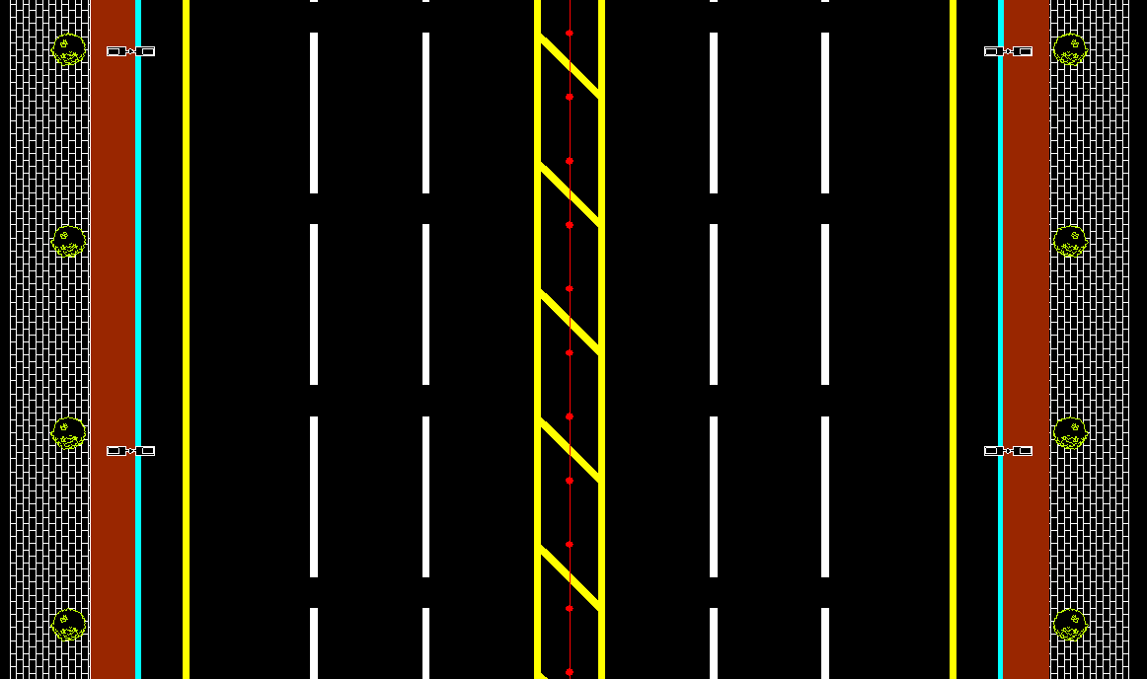
최종횡단구성 도면&조감도

Slide 17
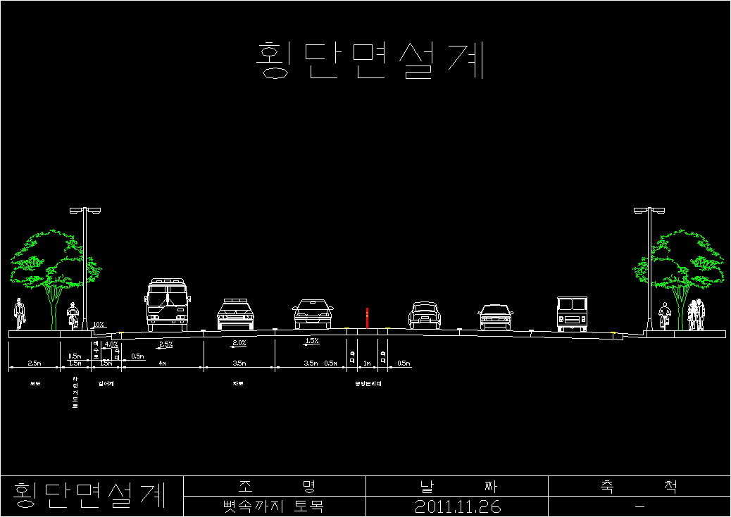
최종횡단구성 도면&조감도

Slide 18

Q&A

Slide 19
THANK YOU

